Slide 1
Definizioni di WE ed IWL
Dott Liberato Aceto
U.O.C. Chirurgia Generale Oncologica
Ospedale “ SS Annunziata” - CHIETI

Slide 2
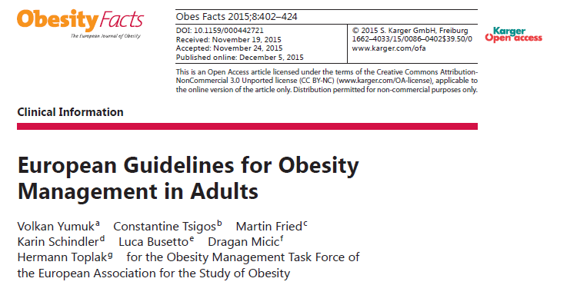
La chirurgia bariatrica risulta essere a tutt’oggi la
modalità di trattamento più efficace nell’indurre e
mantenere un significativo calo ponderale
nei pazienti con obesità grave o complicata
la chirurgia bariatrica è oggi inserita in tutte le linee
guida di trattamento dell’obesità

Slide 3
la chirurgia bariatrica presenta rischi, effetti
collaterali e complicazioni nel breve e nel lungo
termine.
RIPRESA DI CALO PONDERALE ED
INSUFFICIENTE PERDITA DI PESO

Slide 4
Il recupero ponderale (WR) è genericamente definito come un progressivo aumento di peso che avvenga dopo il raggiungimento di un calo ponderale soddisfacente attraverso la chirurgia bariatrica.
Risulta tuttavia difficile quantificare in letteratura l’entità clinica del problema, soprattutto per la mancanza di una definizione numerica standardizzata

Slide 5
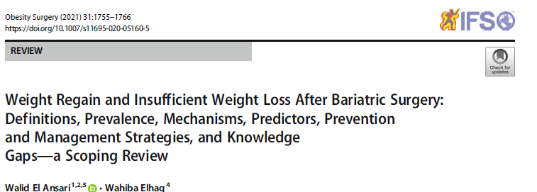
WEIGHT REGAIN: definizioni
Una revisione sistematica della letteratura ha riportato le definizioni più utilizzate per il recupero ponderale nei diversi studi condotti

Slide 6
WEIGHT REGAIN: definizioni
USANDO EWL %
un aumento >25% del peso in eccesso perso dal nadir
Homan J, Betzel B, Aarts EO, et al. Secondary surgery after sleeve gastrectomy: Roux-en-Y gastric bypass or biliopancreatic diversion with duodenal switch. Surg Obes Relat Dis Off J Am Soc Bariatr Surg. 2015;11:771–7.
Liu SY-W, Wong SK-H, Lam CC-H, et al. Long-term results on weight loss and diabetes remission after laparoscopic sleeve gastrectomy for a morbidly obese Chinese population. Obes Surg. 2015;25:1901–8.
Colquitt JL, Pickett K, Loveman E, Frampton GK. Surgery for weight loss in adults. Cochrane Database Syst Rev. 2014;CD003641.
USANDO NADIR WEIGHT %
un aumento del 10% o del 15% del peso al nadir
King WC, Hinerman AS, Belle SH, et al. Comparison of the performance of common measures of weight regain after bariatric surgery for association with clinical outcomes. JAMA. 2018;320: 1560–9.
Roth AE, Thornley CJ, Blackstone RP. Outcomes in bariatric and metabolic surgery: an updated 5-year review. Curr Obes Rep.2020;9:380–9.
Amundsen T, Strømmen M, Martins C. Suboptimal weight loss and weight regain after gastric bypass surgery-postoperative status of energy intake, eating behavior, physical activity, and psychometrics. Obes Surg. 2017;27:1316–23.

Slide 7
WEIGHT REGAIN: definizioni
USANDO NADIR WEIGHT KG
un aumento > 10 kg dal peso nadir
King WC, Hinerman AS, Belle SH, et al. Comparison of the performance of common measures of weight regain after bariatric surgery for association with clinical outcomes. JAMA. 2018;320: 1560–9.
Amundsen T, Strømmen M, Martins C. Suboptimal weight loss and weight regain after gastric bypass surgery-postoperative status of energy intake, eating behavior, physical activity, and psychometrics. Obes Surg. 2017;27:1316–23.
USANDO WEIGHT LOSS
un aumento >10 %, > 20 % o del 25 % del massino WL
King WC, Hinerman AS, Belle SH, et al. Comparison of the performance of common measures of weight regain after bariatric surgery for association with clinical outcomes. JAMA. 2018;320: 1560–9.
Yanos BR, Saules KK, Schuh LM, et al. Predictors of lowest weight and long-term weight regain among Roux-en-Y gastric
bypass patients. Obes Surg. 2015;25:1364–70.
Cooper TC, Simmons EB,Webb K, et al. Trends in weight regain following Roux-en-Y gastric bypass (RYGB) bariatric surgery.
Obes Surg. 2015;25:1474–81.

Slide 8
WEIGHT REGAIN: definizioni
USANDO PRE-SUEGERY
WEIGHT
un aumento > 10% del peso pre-chirurgico
King WC, Hinerman AS, Belle SH, et al. Comparison of the performance of common measures of weight regain after bariatric surgery for association with clinical outcomes. JAMA. 2018;320: 1560–9.
Amundsen T, Strømmen M, Martins C. Suboptimal weight loss and weight regain after gastric bypass surgery-postoperative status of energy intake, eating behavior, physical activity, and psychometrics. Obes Surg. 2017;27:1316–23.
USANDO ANY WR AFTER
REMISSION
un qualsiasi aumento di peso dalla remissione del diabete mellito di tipo 2
Angrisani L, Santonicola A, Iovino P, et al. Bariatric surgery worldwide 2013. Obes Surg. 2015;25:1822–32.

Slide 9
WEIGHT REGAIN: definizioni
qualsiasi recupero di peso in seguito a chirurgia bariatrica
USANDO ANY WR
Jiménez A, Casamitjana R, Flores L, et al. Long-term effects of sleeve gastrectomy and Roux-en-Y gastric bypass surgery on type 2 diabetes mellitus in morbidly obese subjects. Ann Surg. 2012;256:1023–9.
il ritorno a un BMI >35 kg/m2 in seguito a soddisfacente perdita di peso attraverso la chirurgia bariatrica
aumento del BMI 5 > % rispetto al nadir
USANDO BMI
Brethauer SA, Aminian A, Romero-Talamás H, et al. Can diabetesbe surgically cured? Long-term metabolic effects of bariatric surgery In obese patients with type 2 diabetes mellitus. Ann Surg.2013;258:628–36. discussion 636-637
Carmeli I, Golomb I, Sadot E, et al. Laparoscopic conversion of sleeve gastrectomy to a biliopancreatic diversion with duodenalswitch or a Roux-en-Y gastric bypass due to weight loss failure: our algorithm. Surg Obes Relat Dis Off J Am Soc Bariatr Surg. 2015;11:79–85..

Slide 10
INSUFFICIENT WEIGHT LOSS: definizione
EWL < 50% a 18 mesi dalla chirurgia
USANDO EWL %
NedelcuM, Khwaja HA, Rogula TG. Weight regain after bariatriccsurgery-how should it be defined? Surg Obes Relat Dis Off J Am Soc Bariatr Surg. 2016;12:1129–30.

Slide 11
Prevalenza del WR e IWL dopo chirurgia bariatrica
WR
IWL
Post - LAGB
38
27.8 | 32-40%
3.9 | 20
Post - LSG
Post - RYGB

Slide 12
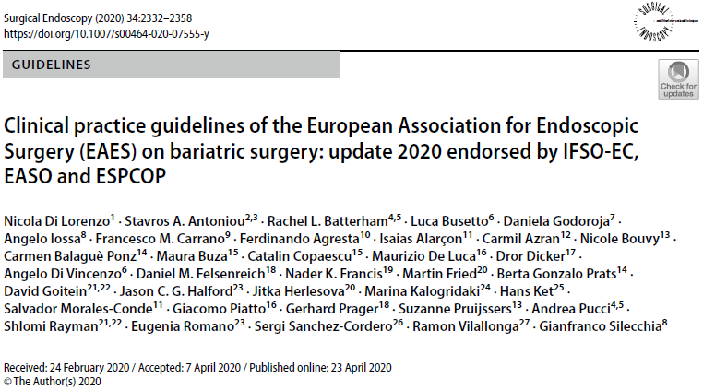
Proposta di standardizzazione del momento e dei criteri diagnostici per la definizione di non-responder dopo chirurgia bariatrica secondo le “ Clinical practice guidelines of the European Association for
Endoscopic Surgery (EAES) on bariatric surgery: update 2020”

Slide 13
NON- responder primario
Un calo di peso insufficiente deve essere individuato precocemente dopo l’intervento chirurgico nei pazienti che presentano una curva di calo chiaramente inferiore alle aspettative, in modo da dare poter mettere in campo interventi di supporto. Tuttavia, ai fini di un eventuale intervento di revisione, i pazienti devono essere valutati al nadir della curva di peso, non prima di 18–24 mesi dalla chirurgia primaria
CRITERI
NON-RESPONDERS PRIMARI in presenza di uno dei seguenti criteri
calo di peso < 10% del peso iniziale
calo di peso non sufficiente a portare il paziente fuori dalle indicazione per chirurgia bariatrica
calo di peso non sufficiente a permettere un adeguato controllo delle comorbidità, compreso DM2
NON- responder secondario
Il recupero di peso dopo una procedura chirurgica di successo deve essere valutato almeno 24 mesi dopol’intervento, dopo il momento atteso di stabilizzazione del peso, tenendo contro del fatto che un minimo recupero dopo il nadir può essere considerate fisiologico.
CRITERI
NON-RESPONDERS SECONDARI in presenza di uno dei seguenti criteri
Progressivo recupero di peso in atto
recupero di peso sufficiente a riportare il paziente nella fascia di obesità per cui vi è indicazione a
chirurgia bariatrica;
recupero di peso accompagnato da un inadeguato controllo delle comorbidità, compreso il diabete tipo 2.

Slide 14
Cause di WE ed IWL dopo chirurgia bariatrica
CAUSE ORMONALI/ METABOLICHE
NON ADERENZA ALLE DIETE
CAUSE PSICHICHE ED INATTIVITA’FISICA
CAUSE CHIRURGICHE ANATOMICHE

Slide 15
Cause di WE ed IWL dopo chirurgia bariatrica
CAUSE ORMONALI/ METABOLICHE
Aumento della grelina
Riduzione di GLP-1 e peptide Y
Ipoglicemia post-chirurgia (dumping syndrome)
Ruolo della LEPTINA (non chiaro)

Slide 16
Cause di WE ed IWL dopo chirurgia bariatrica
B. NON ADERENZA ALLA DIETA
Grazing
Binge eating and sweet eater
alcool
Ritorno alle precedenti abitudini alimentari

Slide 17
Cause di WE ed IWL dopo chirurgia bariatrica
C. CAUSE PSICHICHE ED INATTIVITA’FISICA
Sintomi depressivi
ansia
Attività fisica 3 volte/settimana o > 150 minuti /settimana
Sebbene l’attività fisica aumenti mediamente dopo chirurgia bariatrica,il 24-29% dei pazienti risulta essere meno attivo dopo la chirurgia rispetto a prima dell’intervento
King WC, Hsu JY, Belle SH, et al. Pre- to postoperative changes in physical activity: report from the longitudinal assessment of bariatric surgery-2 (LABS-2). Surg Obes Relat Dis Off J Am Soc Bariatr Surg. 2012;8:522–32

Slide 18
Cause di WE ed IWL dopo chirurgia bariatrica
D. CAUSE CHIRURGICHE ANATOMICHE
LAGB: - dilatazione della tasca gastrica prossimale
LSG - dilatazione del tubulo gastrico
- incompleta resezione del fondo gastrico
RYGB/ OAGB - dilatazione della tasca gastrica
- anastomosi gastrodigiunale > 25 mm
- errore nella misurazione delle anse
- fistola gastro-gastrica

Slide 19
Trattamento del WR ed IWL dopo chirurgia bariatrica
L ’indicazione a intervento di revisione deve avvenire dopo un percorso di valutazione multidisciplinare analogo a quanto richiesto per l’intervento primario comprendendo, quindi, una valutazione nutrizionale
OAGB
RYGB
SADI-S
dopo LAGB
OAGB
BPD/DS
RE-sleeve
dopo LAG
Allungamento ansa bilio pancreatica
re-sizing della pouch
dopo RYGB/OAGB

Slide 20
Grazie!!

